Slide 1
万卷课堂
学习贯彻新条例 争当守纪排头兵
纪检办公室 范筱沫

Slide 2
目 录
1
《条例》修订历程
2
《条例》内容

Slide 3
《条例》修订历程
01

Slide 4
1997年2月，《中国共产党纪律处分条例（试行）》发布实施。
党历史上第一部专门的纪律处分条例。
00

Slide 5
2003年12月，第一次修订。
摘掉“试行”的帽子，《中国共产党纪律处分条例》发布施行。
01

Slide 6
十八大以来
2015年10月，第二次修订。
去除与国家法律重复的内容，实现纪法分开。
2018年8月，第三次修订。
其特点可以用”一二三四五六七八“来概括
02

Slide 7
一个指导思想。明确将习近平新时代中国特色社会主义思想作为党的指导思想。
五处纪法衔接。对党纪与国法的衔接，体现纪严于法、纪在法前。
两个坚决维护。坚决维护习近平总书记党中央核心、全党的核心地位，坚决维护党中央权威和集中统一领导。
六个从严。对6种违纪行为规定从重或者加重等从严处分。
三个重点。将党的十八大以来不收敛、不收手；问题线索反应集中、群众反映强烈；政治问题和经济问题交织的腐败案件作为重点查处内容写入条例。
七个有之。针对习近平总书记反复强调的“七个有之”问题，对相关处分条款进行了补充完善。
四个意识、四种形态。党组织和党员必须牢固树立政治意识、大局意识、核心意识、看齐意识；运用执纪监督“四种形态”的内容纳入条例。
八种典型违纪行为。根据全面从严治党的新形势新任务，针对一些突出问题和新型违纪行为，在原有的六项纪律行为中，增加了8种违纪情形。

Slide 8
2023年12月，《条例》进行第四次修订
党的二十大后的再次修订，是贯彻落实新时代中国特色社会主义思想和党的二十大精神的必然要求
牢牢把握党纪律建设的政治属性和时代特征，在总则中增写“坚持自我革命”、“为以中国式现代化全面推进强国建设、民族复兴伟业提供坚强纪律保障”等内容。
突出政治纪律和政治规矩，完善了纪律处分运用规则，加强了纪法衔接，充实了违纪情形，细化了处分规定。

Slide 9
总则5条
分则11条（政治纪律、组织纪律、廉洁纪律、工作纪律）
新增16条
总则
政治纪律
组织纪律
廉洁纪律
群众纪律
工作纪律
生活纪律
附则
修改76条

Slide 10
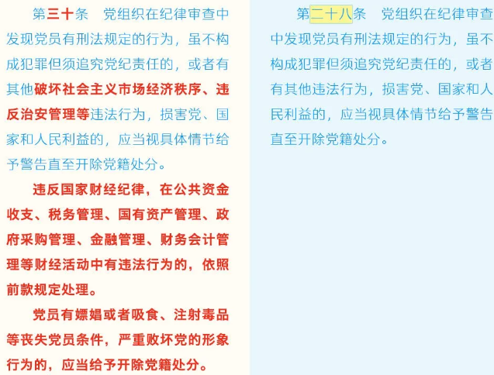
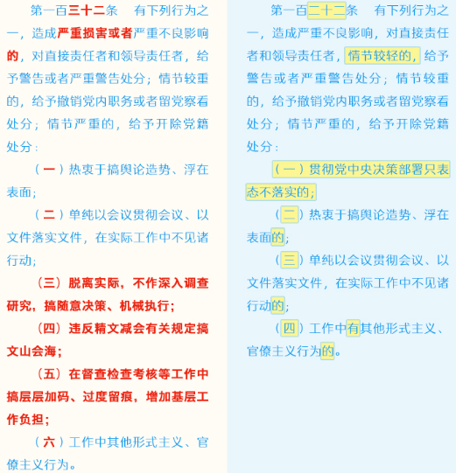
原文地址：https://www.ccdi.gov.cn/toutiaon/202312/t20231228_318024.html

Slide 11
《条例》内容
02

Slide 12
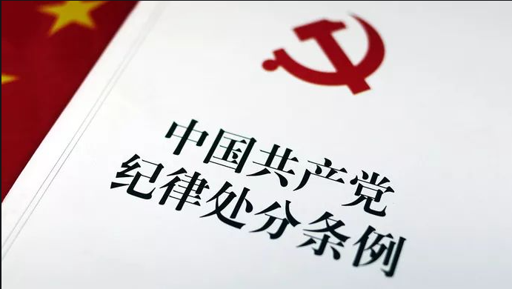
《条例》适用于违犯党纪应受到党纪责任追究的党组织和党员，是管党治党的基础性法规。
预备党员
最新版的《条例》自2024年1月1日起施行。

Slide 13
违 纪 行 为
党组织和党员违反党章和其他党内法规
违反国家法律法规
违反党和国家政策
违反社会主义道德
危害党、国家和人民利益的行为
依照规定应当给予纪律处理或者处分的，都必须受到追究。

Slide 14
处理对象
党组织
党员

Slide 15
处分类型——党组织
1
2
违犯党纪，上级党组织应当责任其作出书面检查或者给予通报批评
严重违纪的、本身又不能纠正的，将改组或解散

Slide 16

处分类型——党员
撤销党内职务
严重警告
留党察看
警告
开除党籍

Slide 17
从轻
减轻
从重
加重
？

Slide 18

从轻或者减轻处分的情形是：
主动交代本人应当受到党纪处分的问题；
在组织谈话函询、初步核实、立案审查过程中，能够配合核实审查工作，如实说明本人违法违纪事实；
检举同案人或者其他应当受到党纪处分或者法律追究的问题，经查证属实，或者有其他立功表现；
主动挽回损失、消除不良影响或者有效阻止危害结果发生；
主动上交或者退赔违纪所得；
党内法规规定的其他从轻或者减轻处分情形。

Slide 19

从重或者加重处分的情形是：
01
强迫、唆使他人违纪
02
拒不上交或者退赔违纪所得
03
违纪受处分后又因故意违纪应当受到党纪处分
04
违纪受处分后，又被发现其受处分前没有交代的其他应当受到党纪处分的问题
05
党内法规规定的其他从重或者加重处分情形

Slide 20
1
政治纪律
4
群众纪律
纪律类型
2
组织纪律
5
工作纪律
3
廉洁纪律
6
生活纪律

Slide 21
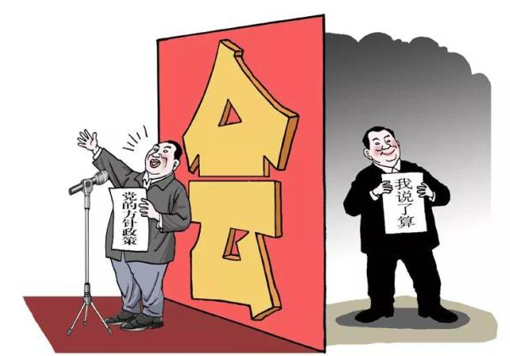
政治纪律
政治方向、政治立场、政治言论和政治行为，比方危害党的言论、对抗组织审查，组织和参加迷信活动等。
《条例》第四十九条-第七十六条明确了对违反政治纪律行为的处分。

Slide 22
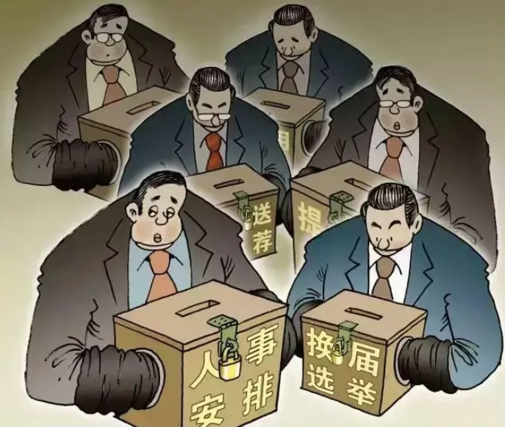
组织纪律
党的各级组织之间、党组织与党员之间，以及党员与党员之间，比如违反民主集中制原则，侵犯党员权利、违反组织工作原则等。
《条例》第七十七条-第九十三条详细列举了对违反组织纪律行为的处分。

Slide 23

廉洁纪律
廉洁纪律
规范的是党组织和党员在从事公务活动或者其他与行使职权有关的活动中的用权行为，例如违规接受礼金和服务，违规占有、使用公款、公物等。
《条例》第九十四条-第一百二十一条明确了对违反廉洁纪律行为的处分。
规范的是党组织和党员在从事公务活动或者其他与行使职权有关的活动中的用权行为，例如违规接受礼金和服务，违规占有、使用公款、公物等。
《条例》第九十四条-第一百二十一条明确了对违反生活纪律行为的处分。

Slide 24
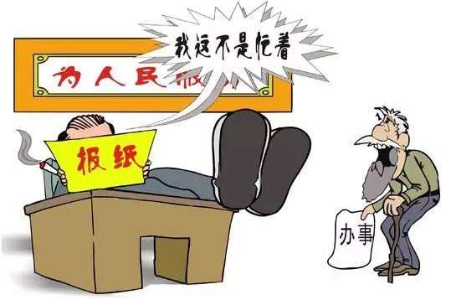
群众纪律
党组织和党员在贯彻执行党的群众路线和处理党群关系的纪律，比如侵害群众利益、侵犯群众之情权等。
《条例》第一百二十二条-第一百二十九条明确了对违反群众纪律行为的处分。

Slide 25
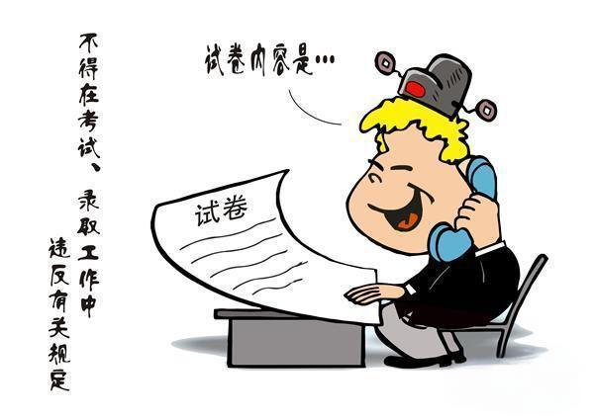
工作纪律
各项具体工作中必须遵守的行为规则，表现为滥用职权、玩忽职守、失泄密等。
《条例》第一百三十条-第一百四十九条明确了对违反工作纪律行为的处分。

Slide 26
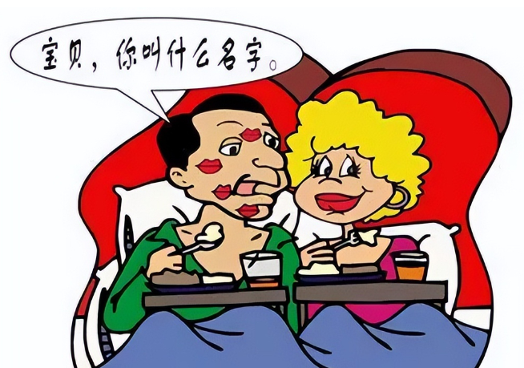
党员在日常生活和社会交往中应当遵守的个人行为，违反表现有:对生活奢靡、违反社会公德和家庭美德等
《条例》第一百五十条-第一百五十四条明确了对违反生活纪律行为的处分。
生活纪律

Slide 27
感谢您观看与支持

